Slide 1

音频驱动的头部视频生成
2022/4/2

Slide 2
目 录
研究背景
研究现状
音频驱动的头部视频生成
目标及规划
2

Slide 3
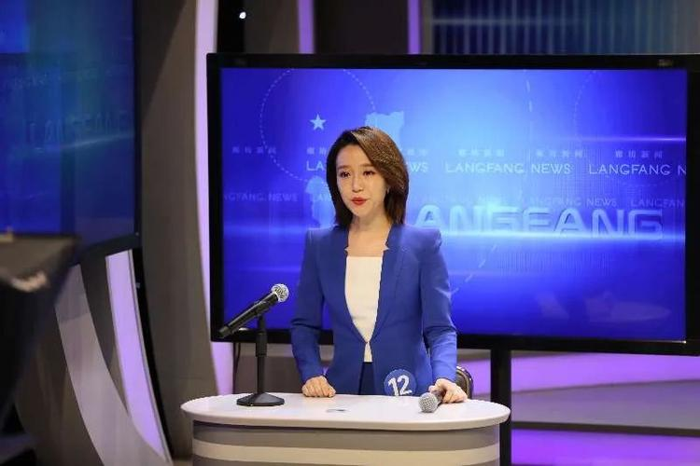

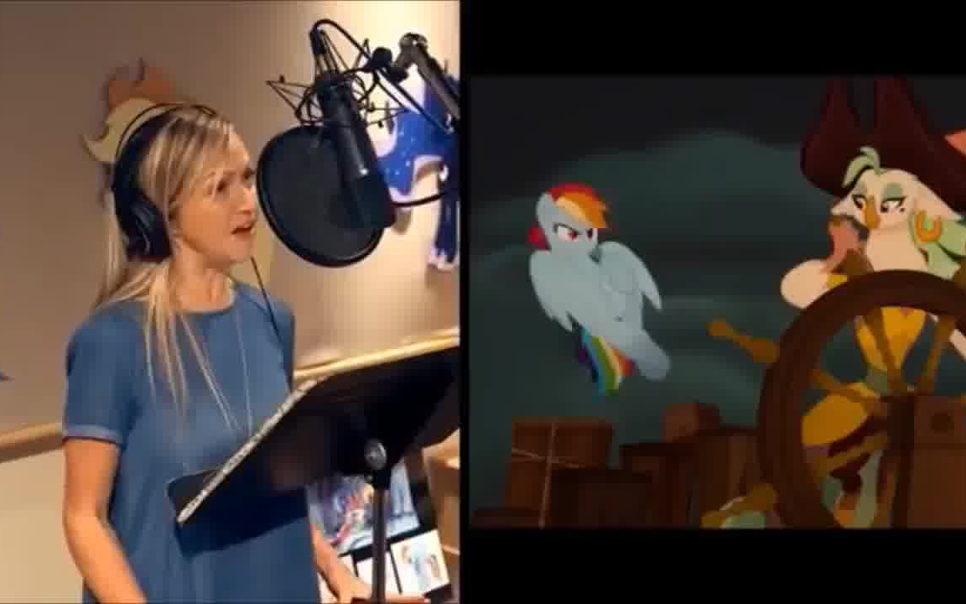
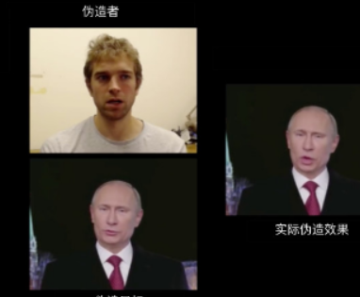

研究背景
音频驱动人脸视频生成应用
虚拟主播
娱乐领域
军事领域
网络舆情
配音
伪造情报
电影制作
3
Notes:
根据传感器类型，将睡眠监测产品分为六类：
压电传感器、光学传感器、加速度传感器 ---> 接触式监测
生物雷达、夜视摄像头、手机麦克风 ---> 非接触式监测

Slide 4
研究背景
不同方法的对比
方法 | 训练方式 | 研究方法 | 特点
特定说话者 | 重新训练其部分或全部模型 | 基于二维人脸模型，三维人脸模型，二维与三维融合人脸模型 | 优点：生成高保真人脸视频 不足：任意一次性参考图像和语音作为输入，无法直接生成人脸视频
任意说话者 | 建立单一通用模型 | 基于二维人脸模型，三维人脸模型，二维与三维融合人脸模型 | 优点：生成高保真人脸视频，支持任意一次性参考图像和语音作为输入 不足：模型设计复杂
4

Slide 5
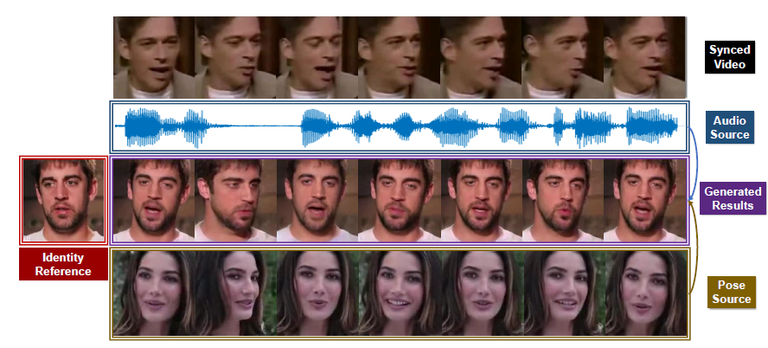
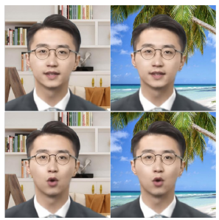
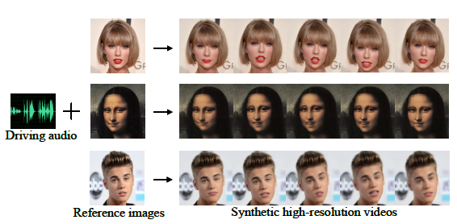
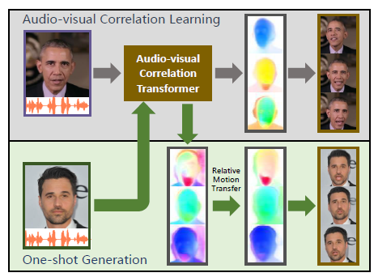
研究现状
音频驱动的头部视频生成研究现状
(1)姿势可控的说话人脸
(2)高保真谈话头视频
(3)特定说话者->任意说话者模型
(3)学习一致语音风格
仅输入单张图像和音频
探索音频和视频的一致相关性
5

Slide 6
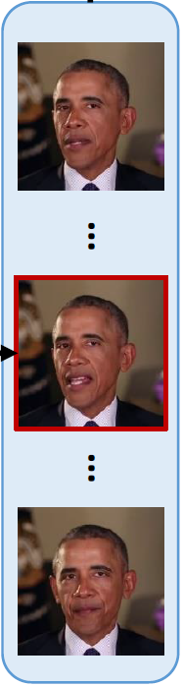
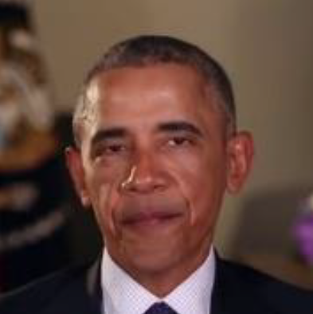

音频驱动的头部视频生成的研究内容
Reference image
Facial Sythesizer
Audio
6

Slide 7
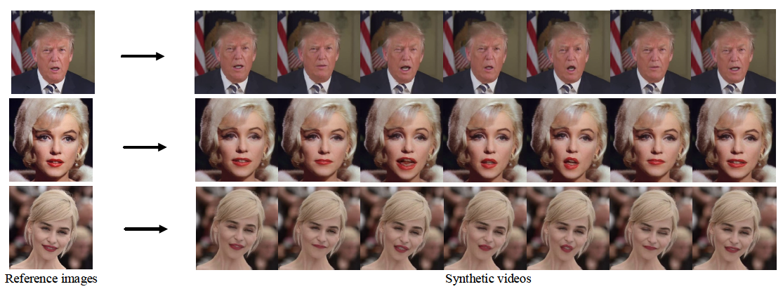
音频驱动的头部视频生成性能
7

Slide 8
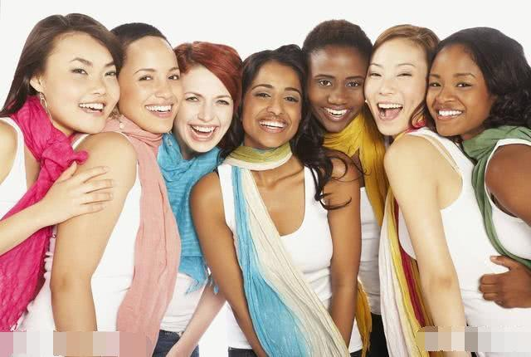

目标及规划
模型优化
增强泛化能力，例如扩展数据收集范围。
增强中文语音驱动能力。
Hello
你好
8
Notes:
1、设备减法；
2、通过无线、5G等网络互联方式将居家健康看护系统与云端连接，结合云计算、边缘计算、大数据处理等计算机技术，对睡眠健康数据进行分析；数据与相关医疗机构共享，量身订制康复养身方案；同时，在终端发现异常数据时及时通知被测对象家属、当地医疗机构及时安排就诊挽救生命。

Slide 9
Thank You for Watching !

